Slide 1
FrontEnd Mobile
02 - Ambiente de desenvolvimento

Slide 2
Objetivos da aula
01
Montar ambiente de desenvolvimento com React Native CLI
02
Aprender a montar e utilizar o emulador para Android
03
Utilizar dispositivo físico

Slide 3
React Native CLI
Indicado para desenvolvedores experientes no mundo mobile, em apps que podem precisar de implementações nativas.
Necessário ter o Android Studio instalado (para desenvolvimento Android) e o XCode instalado (para desenvolvimento iOS)
Documentação para setup do ambiente e criação do primeiro projeto: https://reactnative.dev/docs/environment-setup

Slide 4
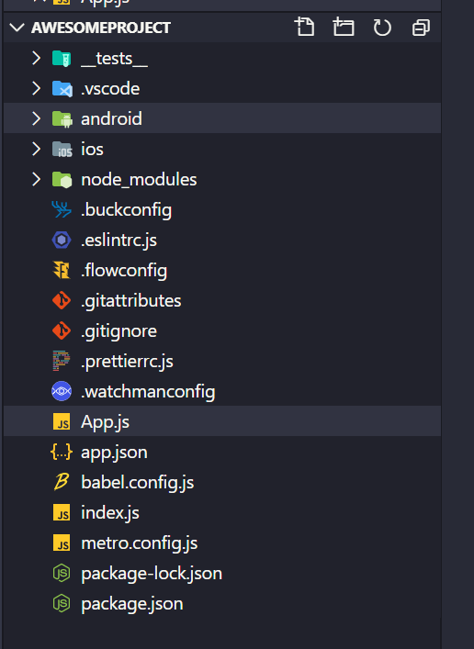
Estrutura do Projeto criado
O react native CLI cria a estrutura inicial do projeto
Os diretórios android e ios são responsáveis pelo código gerado específico para cada plataforma

Slide 5
Emulador Android
Pode ser criado a partir do Android Studio, no menu AVD
Para saber mais:
Executar apps no Android Emulator | Desenvolvedores Android

Slide 6
Emulador iOS
Pode ser criado a partir do XCode, em Open Developer Tool > Simulator
Para saber mais:
Getting Started in Simulator

Slide 7
Dispositivo Físico
Necessário habilitar modo desenvolvedor
Configurar opções do desenvolvedor no dispositivo
Dispositivo precisa estar conectado via cabo USB

Slide 8
Menu de Desenvolvimento
O React Native disponibiliza um menu de desenvolvimento para auxiliar no processo de criação do aplicativo
Para acessar:
Emulador Android: Ctrl + M.
Emulador iOS: Command + D
Dispositivo físico: “balançar” o aparelho.
O Menu de Desenvolvimento é desabilitado na versão de produção

Slide 9
Componentes Mobile
No React Native não é possível utilizar os elementos do HTML
Para construção das telas, utilizamos componentes próprios do React Native
Core Components and APIs · React Native
Esses componentes renderizam componentes nativos de cada plataforma

